Slide 1
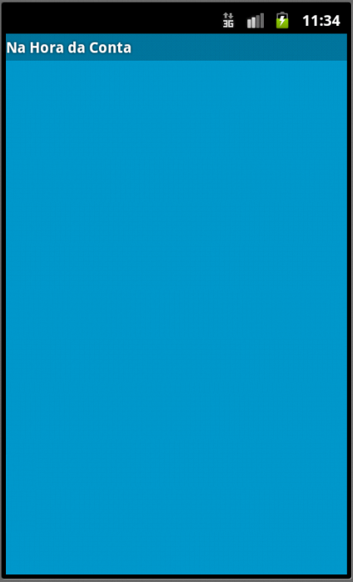



Tela inicial
Clicar no icone de add person para adicionar um caboco.
Clicar no icone add item para adicionar um item.
Clicar em cima do caboco para abrir um dialog para adicionar os itens no caboco.
Segurar para deletar o caboco.
Assim que os itens vão sendo adicionados nos cabocos, a soma dos totais vai sendo atualizada.
Total da conta = 100,00
+ %10 = 110,00
 | Total Individual | + 10%
Beto
Martha
Raoni
Marcelo
Caloã

Slide 2

Tela inicial
Clicar no icone de add person para adicionar um caboco.
Clicar no icone add item para adicionar um item.
Clicar em cima do caboco para abrir um dialog para adicionar os itens no caboco.
Segurar para deletar o caboco.
Assim que os itens vão sendo adicionados nos cabocos, a soma dos totais vai sendo atualizada.
Total da conta = 100,00
+ %10 = 110,00
 | Total Individual | + 10%
Beto
Martha
Raoni
Marcelo
Caloã
1
2
3
✓

Slide 3




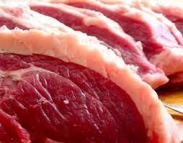
Tela Add Item
1
Item
Preço Unitário
Figura
Total da conta = 100,00
+ %10 = 110,00
 | Total Individual | + 10%
Beto
Martha
Raoni
Marcelo
Caloã
Galeria
Salvar
Cancelar
Cerveja 1 | 4,5
Água | 2,0
Capirinha | 8,0
Fritas do beto | 11,0
Fritas da galera | 11,0
picanha | 38,5
Fechar

Slide 4
Tela Add Person
2
Nome
Figura
Total da conta = 100,00
+ %10 = 110,00
Galeria
 | Total Individual | + 10%
Beto
Martha
Raoni
Marcelo
Caloã
Salvar
Cancelar
Beto
Marcelo
Raoni
Martha
Caloã
Fechar

Slide 5

Tela Fechar a conta
Listar os Itens e apenas colocar a quantidade total de cada um.
3
Cerveja 1
Água
Capirinha
Fritas do beto
Fritas da galera
picanha
7
Total da conta = 100,00
+ %10 = 110,00
3
 | Total Individual | + 10%
Beto
Martha
Raoni
Marcelo
Caloã
1
1
4
2
Salvar
Cancelar

